Slide 1
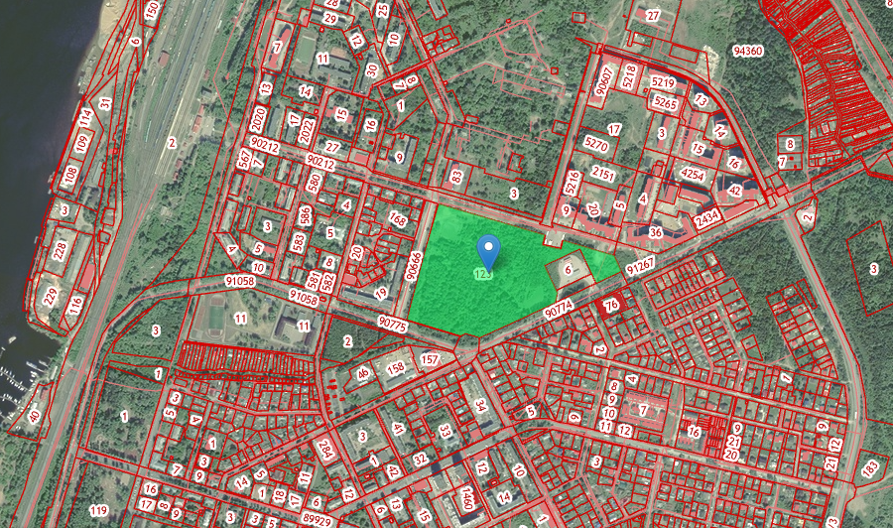
Земельный участок по адресу: г. Пермь, Орджоникидзевский район, перекрёсток улиц Адмирала Старикова - Социалистической - Цимлянской
Кадастровый номер земельного участка - 59:01:3812320:123;
Площадь земельных участков – 97 018 кв.м.
Форма собственности – не разграничена;
Градостроительный регламент – Зона парков (Р-1);
Виды разрешенного использования – Парки культуры и отдыха;

